Slide 1
Peal and Garden
Capston23-2
21900780 하정원
22100579 이진주

Slide 2
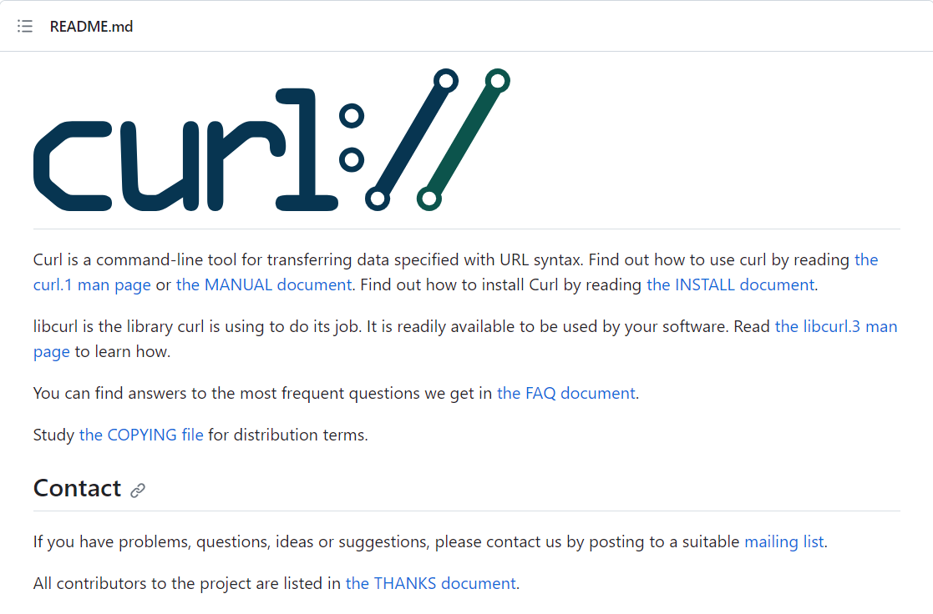
Program failure case
Capston23-2
CURL: command line tool and library for transferring data with URLs (since 1998)
명령줄, 스크립트에서의 데이터 전송에 사용되는 CLI 도구.
다운로드 수가 20이 넘으며, 수천 개의 소프트웨어에서 사용됨.

Slide 3
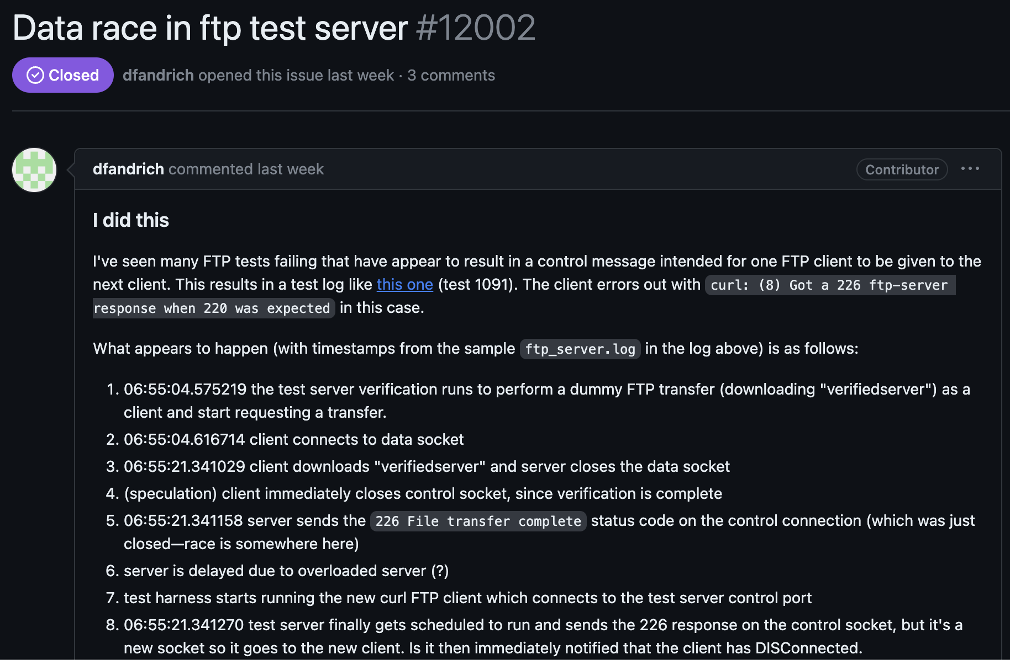
Program failure case
Capston23-2
1) Logic error
Cause:
클라이언트가 연결을 끊었다가 빠르게 다시 연결할 경우,
ftp 서버가 응답할 기회를 갖기 전에 프로토콜 메시지/ACK(핑/퐁) 시퀀스가 동기화되지 않아
이전 클라이언트로 전송된 메시지가 새 클라이언트로 전달되는 문제가 발생
https://github.com/curl/curl/issues/12002

Slide 4
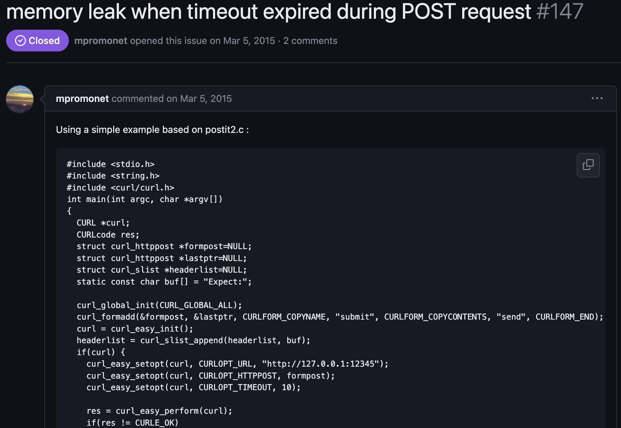
Program failure case
Capston23-2
2) Leak (memory leak)
Cause:
Condition을 다 처리해주지 않았고
필요한 변수 할당을 해주지 않아서
memory leak이 발생함.
https://github.com/curl/curl/issues/147

Slide 5
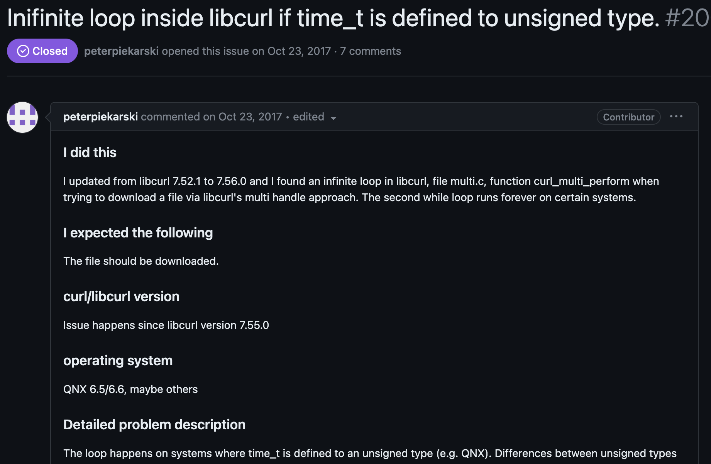
Program failure case
Capston23-2
3) Hang(Infinite loop)
Cause:
time_t가 부호 없는 유형으로 정의된 시스템(예: QNX)에서 loop가 발생.
부호 없는 유형 간의 차이는 음수가 되지 않으므로 일부 time_node 트리의 요소는 만료되어도 제거되지 않는다.
=> type 설정 오류로 인한 Infinite loop
https://github.com/curl/curl/issues/2004

Slide 6
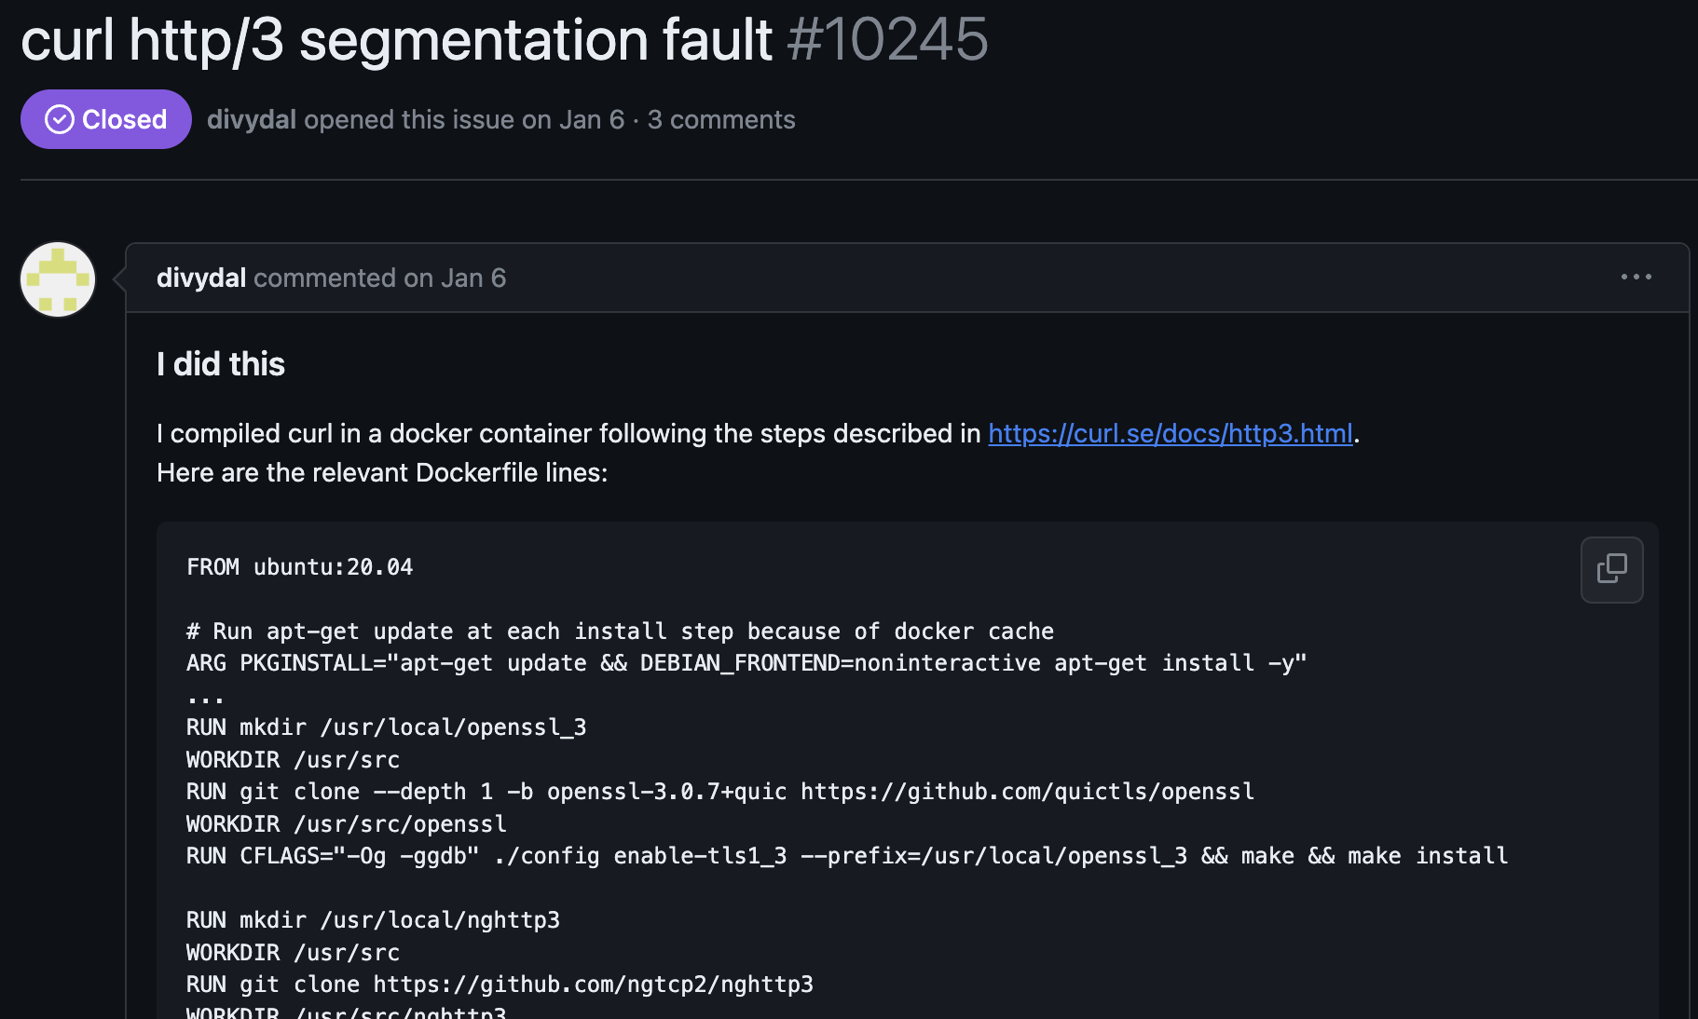
Program failure case
Capston23-2
4) Crash(segmentation fault)
Cause:
ngtcp2_conn_openbidi_stream()의 첫번째 파라미터가 잘못된 초기 상태를 가르키는 NULL이기 때문이다.
https://github.com/curl/curl/issues/10245

Slide 7
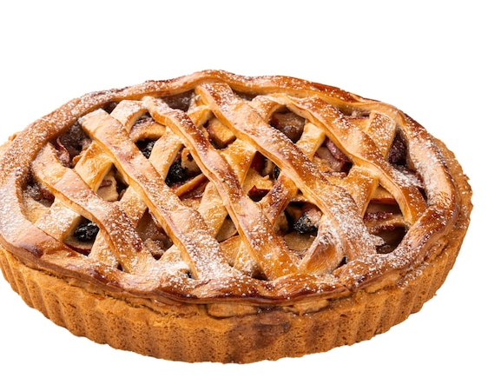
PIE model
Capston23-2
Execution: invali한 영역이 실제로 실행됨
Infection: state상에서 conditional하게 에러가 됨
Propagation : invalid state가 결과로 나타나 관측됨

Slide 8
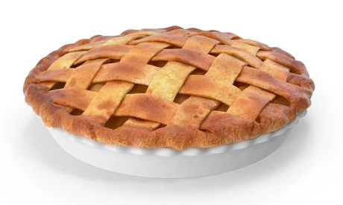
PIE model: example code and test case
Capston23-2
01 int calc(int x, int y, char op){
02
03 int ans = 0;
04 if (op == ‘+’) {
05 ans = x+y;
06 }else if(op == ‘*’){
07 ans = x+y; //buggy
08 }else { //buggy
09 ans = x-y;
10 }
11 printf(“%d”, ans);
12 }
test#1 : assert(calc(5, 3, ‘+’) == 8);
expected: 8 | output : 8
execution O | infection X | propagation X
test#2 : assert(calc(2, 2, ‘*’) == 4);
expected: 4 | output : 4
execution O | infection O | propagation X
test#3 : assert(calc(10, 5, ‘%’) == 0);
expected: 0 | output : 5
execution O | infection O | propagation O

Slide 9
PIE model: example code and test case
Capston23-2
01 int calc(int x, int y, char op){
02
03 int ans = 0;
04 if (op == ‘+’) {
05 ans = x+y;
06 }else if(op == ‘*’){
07 ans = x+y; //buggy
08 }else { //buggy
09 ans = x-y;
10 }
11 printf(“%d”, ans);
12 }
test#1
calc(5, 3, ‘+’);
03 ans = 0
04 (op == ‘+’)
05 ans = 8
11 print 8
test#2
calc(2, 2, ‘*’);
03 ans = 0
06 (op == ‘*’)
07 ans = 4
11 print 2
test#3
calc(10, 5, ‘%’);
03 ans = 0
08 else
09 ans = 5
11 print 5

Slide 10
감사합니다
Capston23-2

